Slide 1



Slide 2
기획의도
자연의 지식
우리가 알지 못했던 수많은 대한민국의 야생동물들,
그리고 이 땅에서 스러져갔던 수많은 멸종된 동물들,
우리는 이것에 대해서 알아보며, 경북대 자연사 박물관에 대해서 소개하고자 한다.
그리고 우리는 이 관심사를 저 연령층 보다는 고령층 여성들을 대상으로 하려고 한다
제작 : 23.05.13-06.30
업로드 : 23.07.04
분량 : 1회 10분/ 총 1회
장르 다큐/예능/브이로그
출연 임영웅, 영탁
연출 우형섭, 정인석
극본 손창민, 전효천

Slide 3


팀원 소개

Slide 4
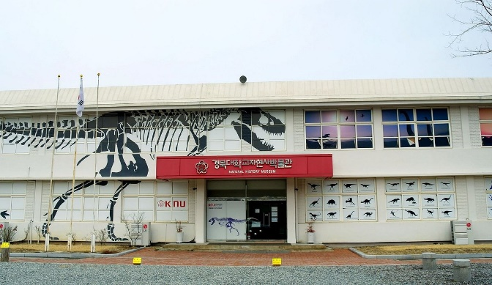
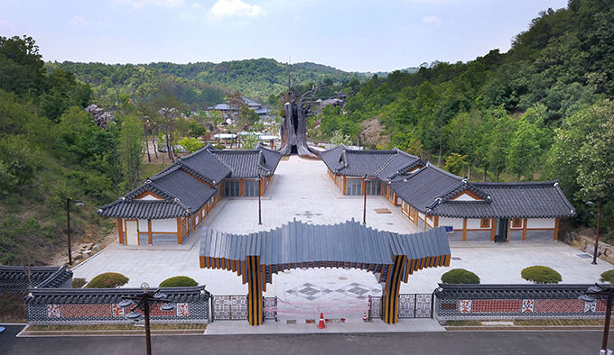
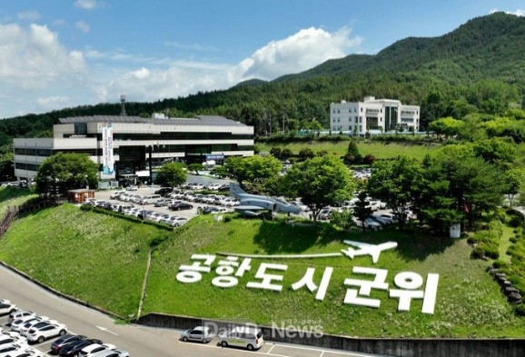
[교차 컷편집 구성]
경북대 자연사 박물관, 군위군청, 삼국유사 테마파크
싱그러운 봄, 경북 군위군…
군위군청과 테마파크는 드론샷으로
볼빨간 사춘기 – 나만 봄
1~10

Slide 5

경북대 자연사 박물관 앞에 서 있는 출연진들
먼저 프로그램명을 말하며 자신들을 소개한다
그곳에서 서로 잡담을 나누며 분위기를 띄운다
그러면서 자신들이 있는 장소를 소개한다
처음에는 프로그램의 로고가 나타난다
대화하는 자막
장소소개때는 큰 폰트로 된 자막
도입부 즈음에 살짝 잔잔한 음악이 깔린다
11~80

Slide 6
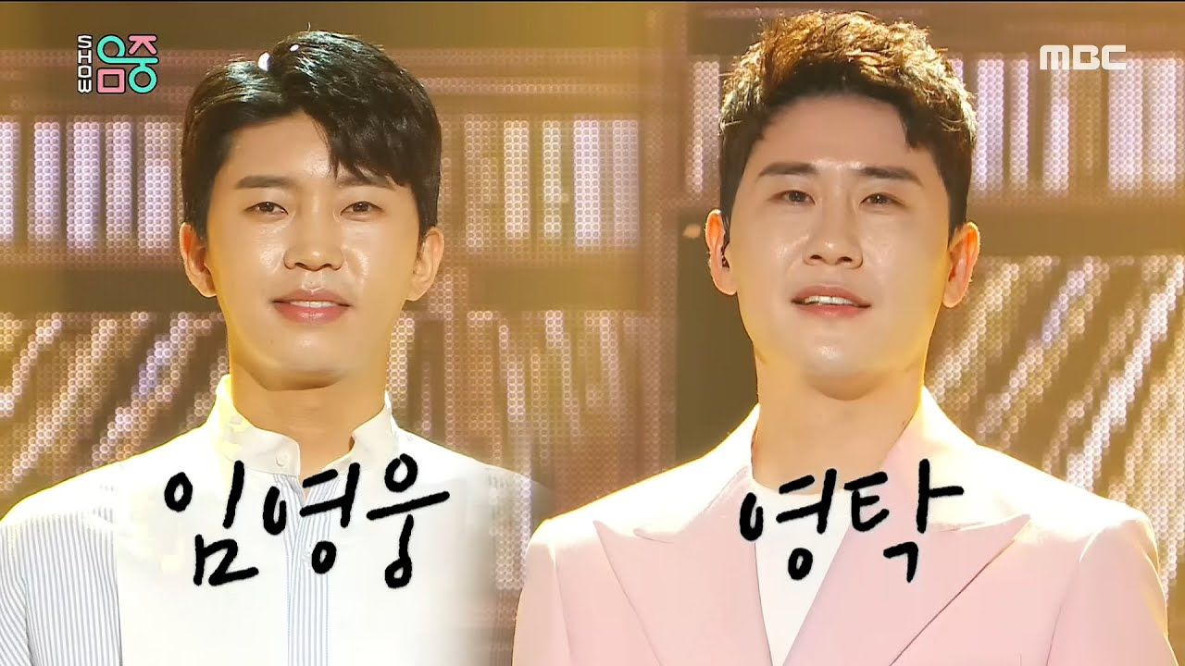
[카우보이 샷으로]
자신들이 이곳에 온 목적을 소개하는 출연진들
그 이후, 박물관 속으로 들어가 보기로 한다
영웅 : 네~ 지금 저희가 어디에있죠? 경북대 자연사 박물관에 있습니다!!
탁 : 저희가 이곳에 온 목적을 말씀드리자면 많은 시청자분들에게 자연의 소중함과 자연에는 어떤것이 있는지에 대해서 소개하고자 하는데요…(중략)…영웅씨는 이런거에 관심있으세요?
영웅 : 저는 어렸을때 부터 이런쪽에 무척 관심이 있었어요~(중략)
임영웅 – 사랑은 날 도망가
영탁 – 찐이야
81~240

Slide 7
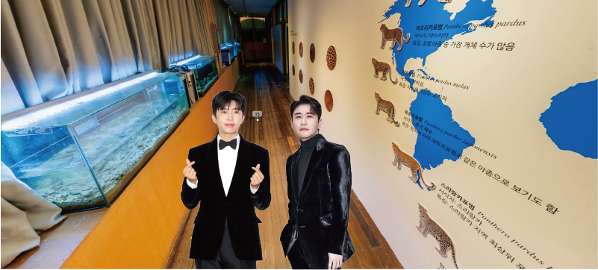
박물관 안으로 들어온 출연진들
우선 야생동물관 입구 앞에 서서
이곳 저곳을 둘러보고 있다
신기해하는 영웅과 영탁….
우와~ 저게 뭐야!
물고기도 있네요?
나긋나긋한 배경음악
241~270

Slide 8
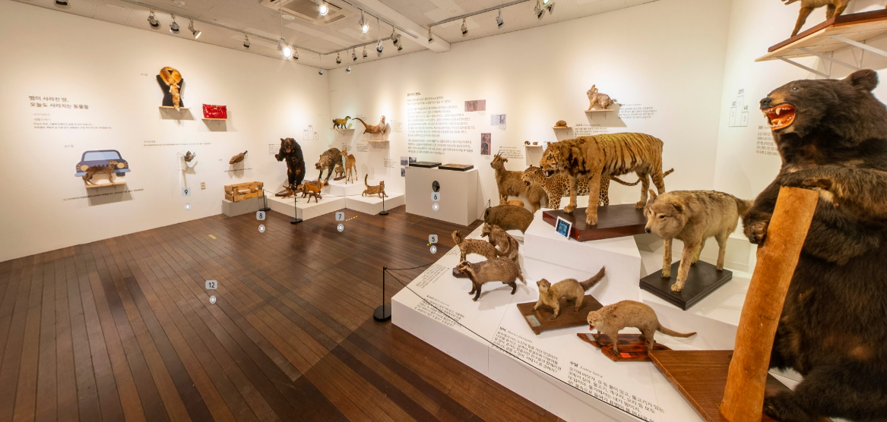
야생동물관 안으로 들어온 멤버들
풀샷으로 전시관 전체를 비춘다
그리고 이곳저곳을 둘러보며 감탄하는 멤버들
야생 동물관에 들어온 영웅과 영탁
영탁 [나 이런거 처음이야]
영웅 [범 내려온다~]
이때 보이는 무언가를 발견한 영웅과 영탁
경쾌하지만 잔잔한 클래식곡
271~360

Slide 9
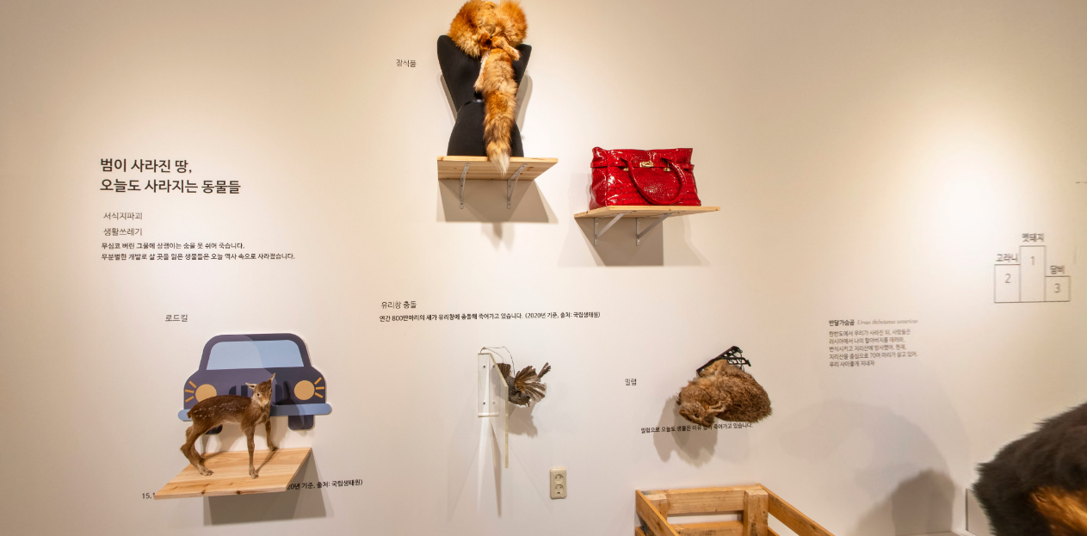
인간으로 인해 죽은 동물들을 보여준다
그것을 보며 출연자들은 경악이 섞인
표정을 짓는다
영웅[이게 다 우리가 한 짓이라는 거죠?]
영탁[처참하네 처참해]
영웅[그러고보면 저도 어릴적에 이런걸 본거같아요]
영탁[맞아 시골같은데 가면 저런거 무지 많지]
잔잔하고 비극적인 피아노곡
361~460

